Slide 1
WEB UYGULAMALARI GÜVENLİĞİ
JAVA SECURITY

Slide 2
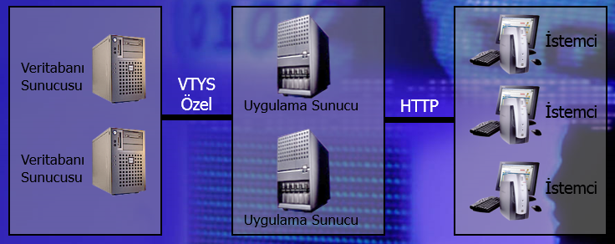
WEB UYGULAMA MİMARİSİ
Üç Katmanlı Yapı
  Depolama Katmanı (Veritabanı)
  İş Mantığı ve Süreç Katmanı (Uygulama Sunucu)
  Sunum Katmanı (İstemci Tarayıcılar)

Slide 3
Web Uygulamaları için Güvenlik
Web Uygulamaları Hızla Artıyor
  Bankacılık, öğrenci işleri, e-ticaret siteleri ...
Web Uygulamalarına Yönelik Saldırılar Artıyor
  CSI/FBI araştırmasına göre saldırılar son dört yıldır her yıl ikiye katlanıyor
Kaybedilebilecekler / Zararlar
  Müşterilere özel bilgiler
  Prestij
  Hizmette aksaklıklar
  Para

Slide 4
Ağ Güvenliğinin Sağlanması
Ağın uygun bir biçimde bölümlendirilmesi ve güvenlik duvarları ile ağ bölümleri arasında yalıtımın gerçekleştirilmesi
  Web sunucu bilgisayar sistemine HTTP dışında isteklerin ulaşmasının engellenmesi
  Güncelleme işlemleri için yalnızca kısıtlı sayıda güvenilen bilgisayar sistemine izin verilmesi

Slide 5
Sunucu İşletim Sistemi Güvenliği
Yazılım güncellemelerinin yapılması
Güncel sürümler için mevcut yamaların uygulanması
Çalışması şart olmayan ağ hizmetlerinin durdurulması
Parolaların düzenli olarak güvenliğinin denetlenmesi

Slide 6
Sunucu İşletim Sistemi Güvenliği - II
Yalnızca gerektiği kadar yetki verilmesi
  Kullanıcılara
  Çalışması zorunlu sunucu yazılımlarına
Sunucu yazılımlarının yetkili-kullanıcı olarak çalıştırılmaması
  Pek çok sunucu yazılımı sıradan-kullanıcı yetkileri ile de çalışabilir (Örn. root yerine nobody, Administrator yerine Oracle)
Öntanımlı sistem şifrelerinin değiştirilmesi (Örn. Oracle/system)

Slide 7
Web Sunucu Yazılımı Güvenliği
Web sunucu yazılımı ile birlikte gelen örnek uygulamaların kaldırılması
Web sunucunun belirli bir küme dosya türü dışında dosyayı işlememesinin sağlanması
  Yalnızca .html, .asp, .php, .jsp, .txt dosyalarının işlenmesi ve sunulması
Dizin listesi gösteriminin iptal edilmesi

Slide 8
Uygulama Yazılımlarının Güvenliği
Varsayım: Kullanıcıların tümü art-niyetlidir
Kullanıcılardan alınan her türlü bilgi girdisinin
  Uzunluk
  Tür
  İçerik
  denetimlerinin gerçekleştirilmesi

Slide 9
Uygulama Yazılımlarının Güvenliği - II
Oturum Yönetiminin Dikkatli Programlanması
  Kullanıcı tarafında depolanan çerezler kullanıcılar tarafından değiştirilebilir
  Çerezlerin içerisinde yalnızca kullanıcıyı tanımlayacak bilgi girilmeli, diğer tüm bilgiler sunucu üzerinde tutulmalıdır
  Kullanıcıyı tanımlayan bilginin “artıklığı” yüksek olmalı, tahmin ile bulunamamalıdır

Slide 10
Hafıza Taşırma
Bir uygulama yazılımında tanımlanmış küçük bir alana büyük bir veri yüklemeye çalışırsanız ne olur?
  Uygulama çakılır
  Bazı durumlarda, uygulamanın ‘istenmedik’ komutları işletmesi sağlanabilir

Slide 11
Programlama Örneği
    void dikkatsiz(char *param) {
      char hataKaynagi[16];
      strcpy(hataKaynagi,param);
      ...
    }
    http://kurban.edu.tr/cgi-bin/swc?ctr=XXXXXXXXXXX
    XXXXXXXXXXXXXXXXXXXXXXXXXXXXXXXXXXXXXXXX
    XXXXXXXXXXXXXXXXXXXXXXXXXXXXXXXXXXXXXXXX
    XXXXXXXXXXXXXXXXXXXXXXXXXXXXXXXXXXXXXXXX

Slide 12
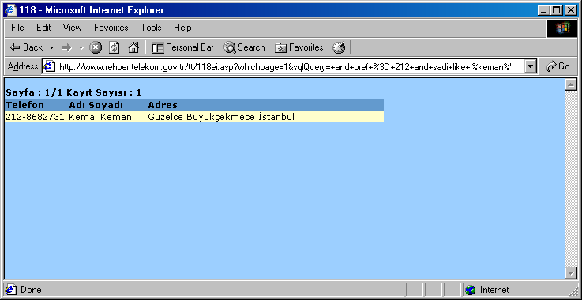
Örnek Zayıf Sayfa

Slide 13
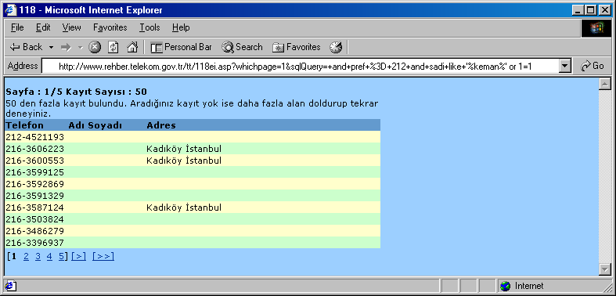

Örnek Saldırı

Slide 14
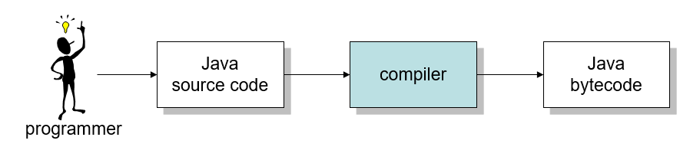
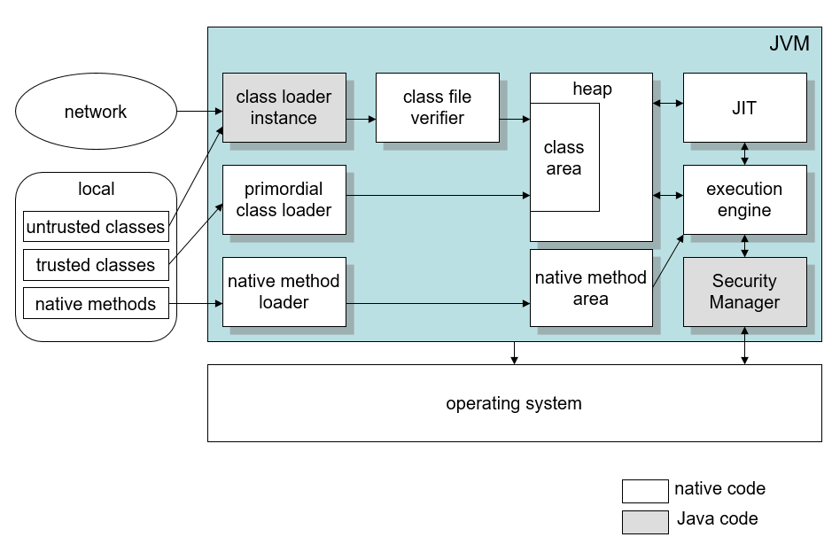
Java Geliştirme Döngüsü

Slide 15
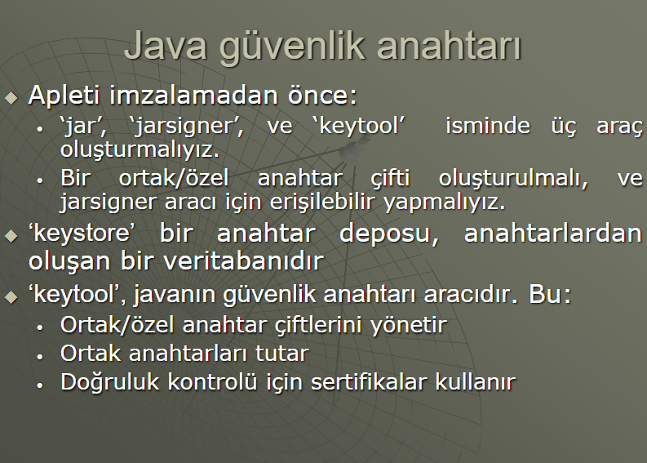

Slide 16
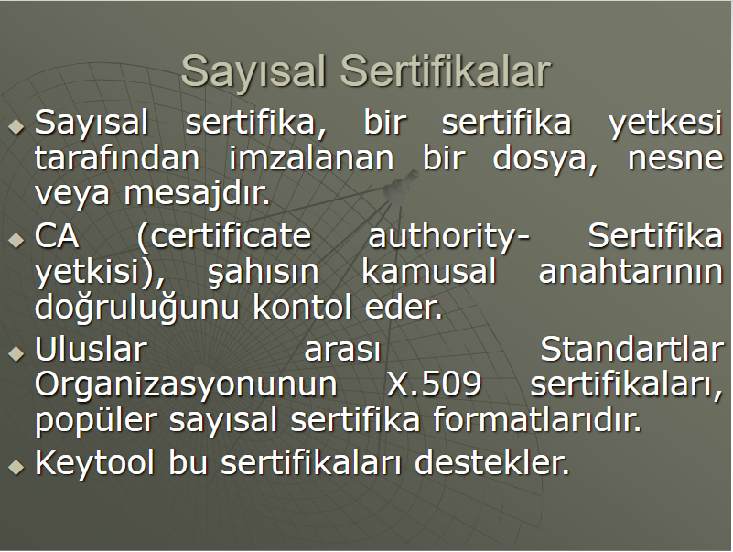

Slide 17
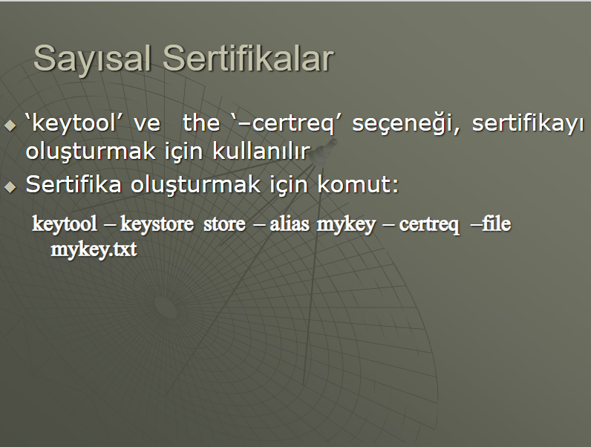

Slide 18
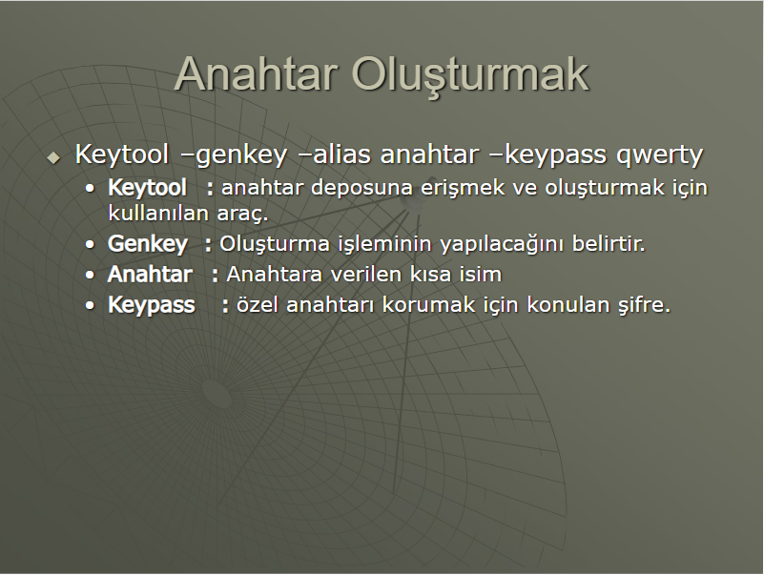
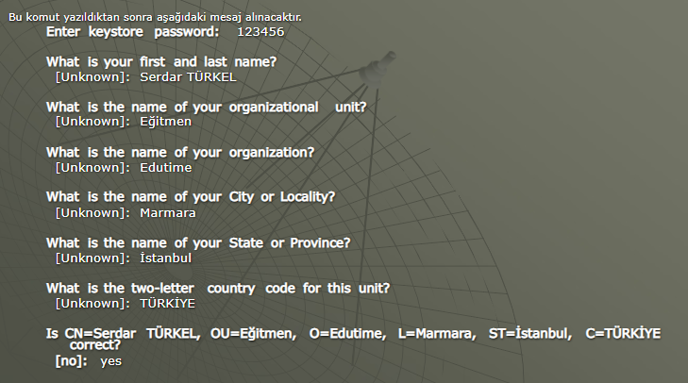

Slide 19
Özet ve Sonuç
Web uygulamalarının güvenliğinin sağlanması için uygulanabilecek birkaç temel adım pek çok saldırıyı engelleyecektir
  Ağ güvenliğinin, sistem güvenliğinin, sunucu yazılımı güvenliğinin sağlanması
  Uygulama geliştirme sürecinde güvenlik boyutunun düşünülmesi/değerlendirilmesi
  Sistem ve sunucu kayıtlarının düzenli incelenmesi ve problemlerin analizi

